Slide 1

projet S2 : Elisa Skowronek, Colin Drouineau, Cyrianne Chabert
Notes:
Expliquer le principe, la mission de l’entreprise

Slide 2

J’achète fermier !
Développement d’un site comme interface et création/gestion d’une base de données
Notes:
présenter l’entreprise

Slide 3
Attentes du client - Cahier des Charges (CdC)
Phases du projet | Attente du client | Solutions proposées
Phase 1 : site interactif pour le fermier | le fermier doit pouvoir avoir accès aux tâches à effectuer de la journée | page d’accueil => date du jour avec une liste de tâches pour ce jour-ci
 | le fermier doit avoir accès aux recettes des différents produits de la ferme | page d’accueil => onglet recettes avec accès à toutes les recettes + notice nettoyage
 | le fermier doit pouvoir suivre l’avancée de ses tâches | on peut cocher les tâches effectuées au fur et à mesure de la journée
 | le fermier doit pouvoir rajouter des tâches à faire dans le futur | page d’accueil => calendrier avec possibilité de rajouter des éléments
Notes:
en plusieurs slides : CDC + notre réponse

Slide 4
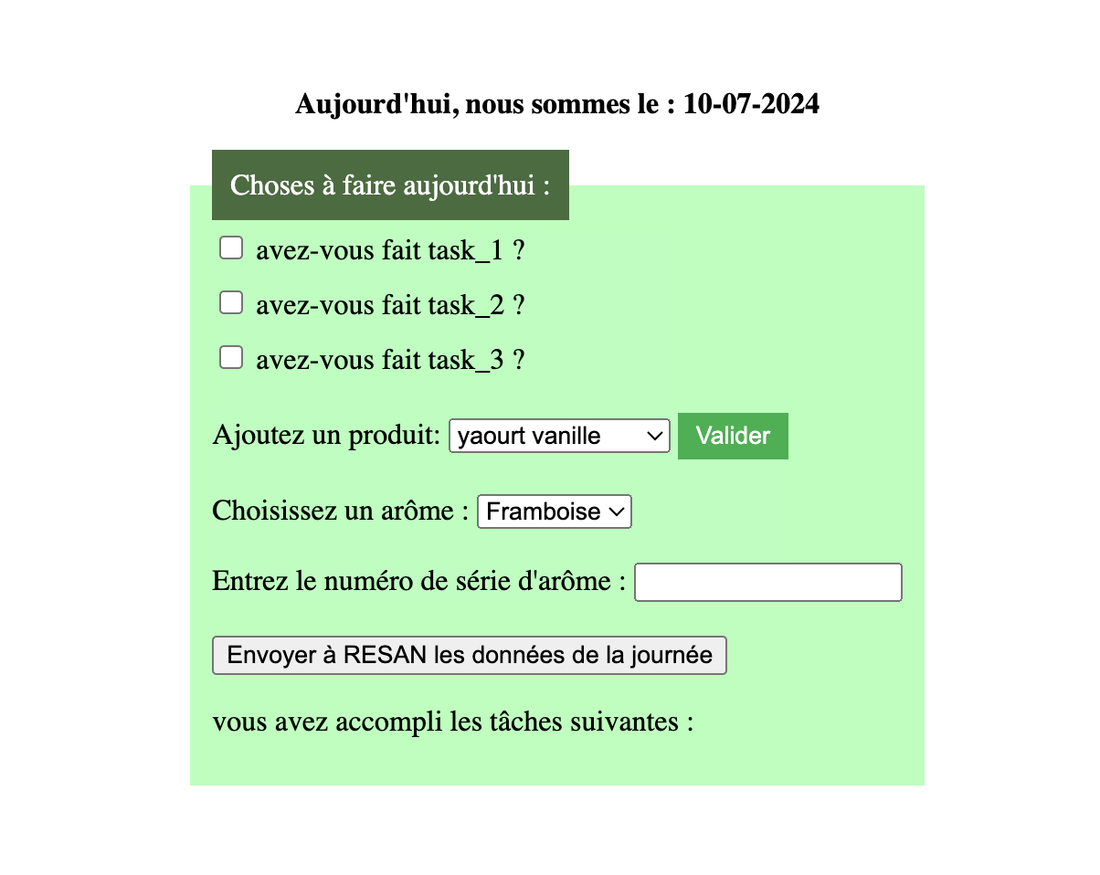
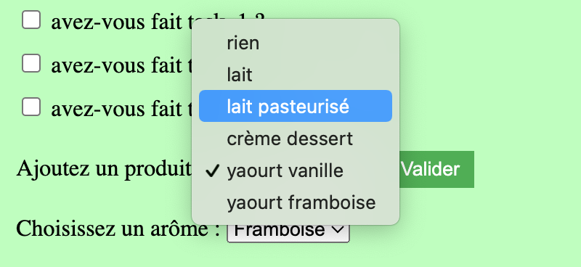
Solutions proposées - Phase 1
date du jour sur la page d’accueil
liste des tâches à effectuer dans la journée
choix du produit (lait, yaourt, crèmes …) et arômes si nécessaires.
Puis on enregistre toutes les données dans une BDD.

Slide 5
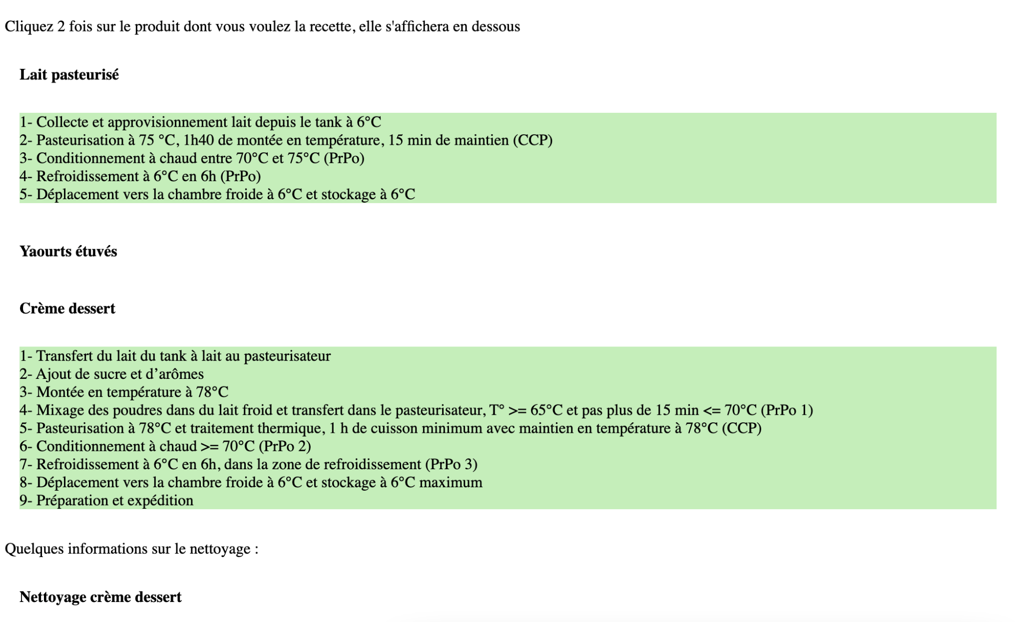
Solutions proposées - Phase 1
on accède aux recettes depuis la page d’accueil
on clique sur le texte en gras pour ouvrir un menu déroulant qui explique les recettes avec toutes les étapes (cf vidéo de fin)
de même pour les consignes de nettoyage

Slide 6
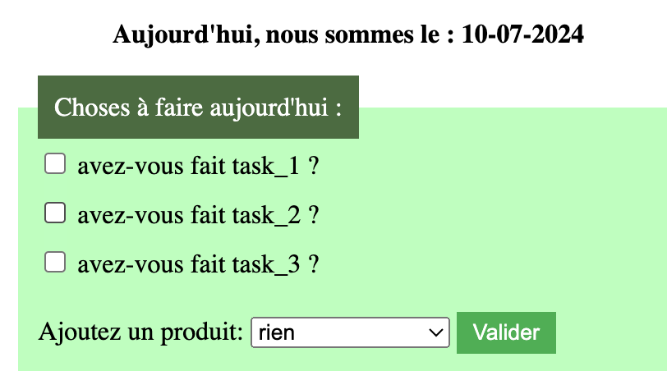
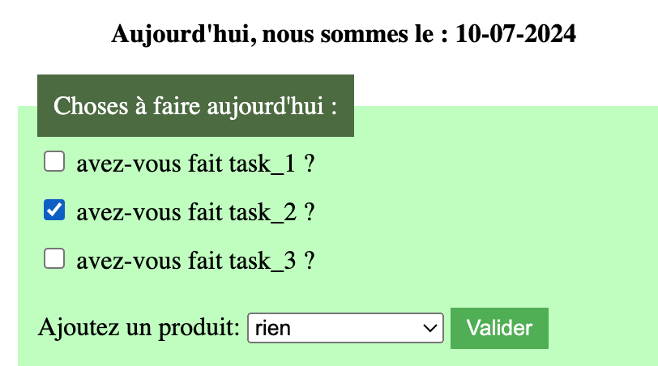
Solutions proposées - Phase 1
on appuie sur les cases pour cocher les tâches faites ou non

Slide 7
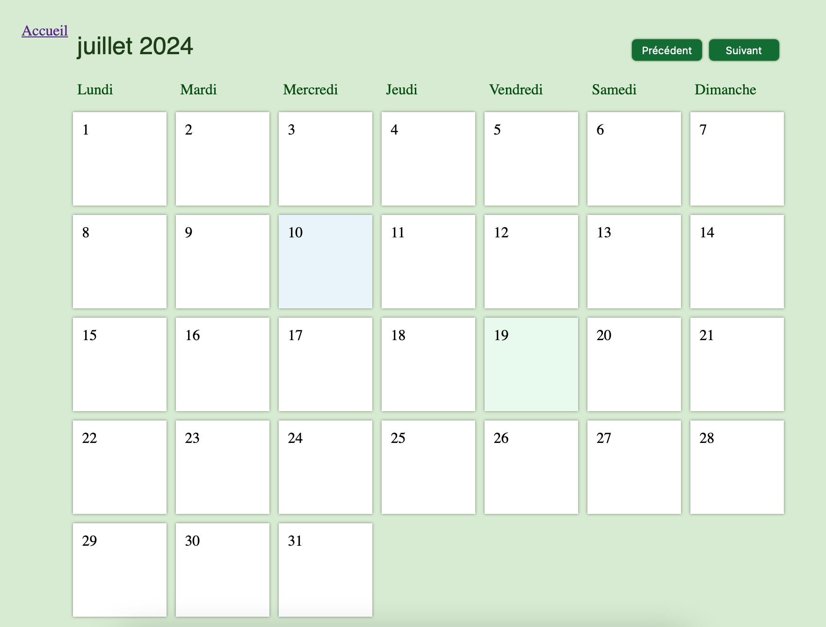
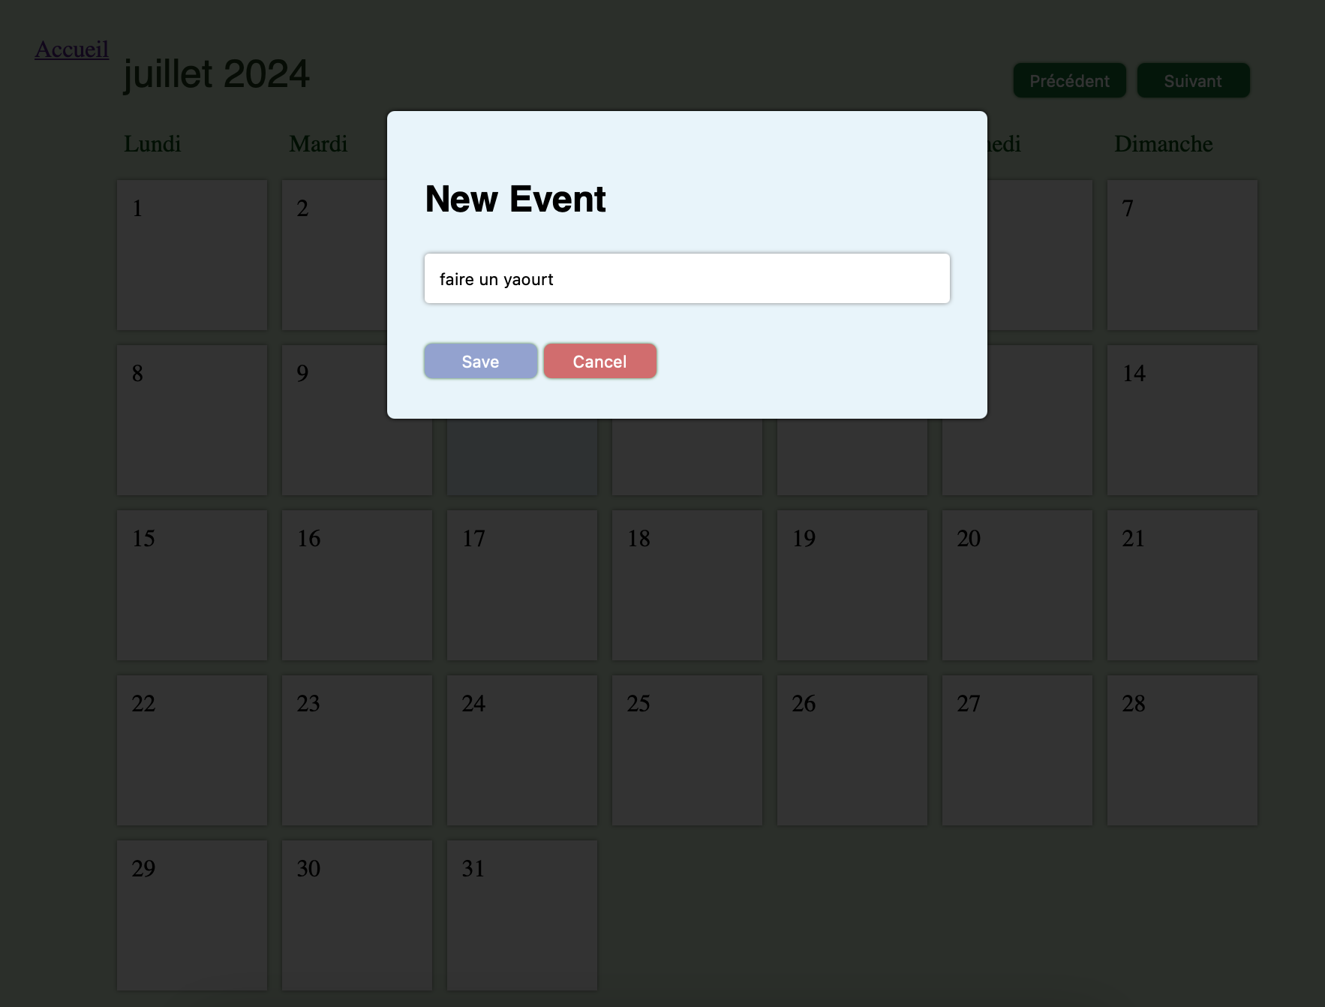
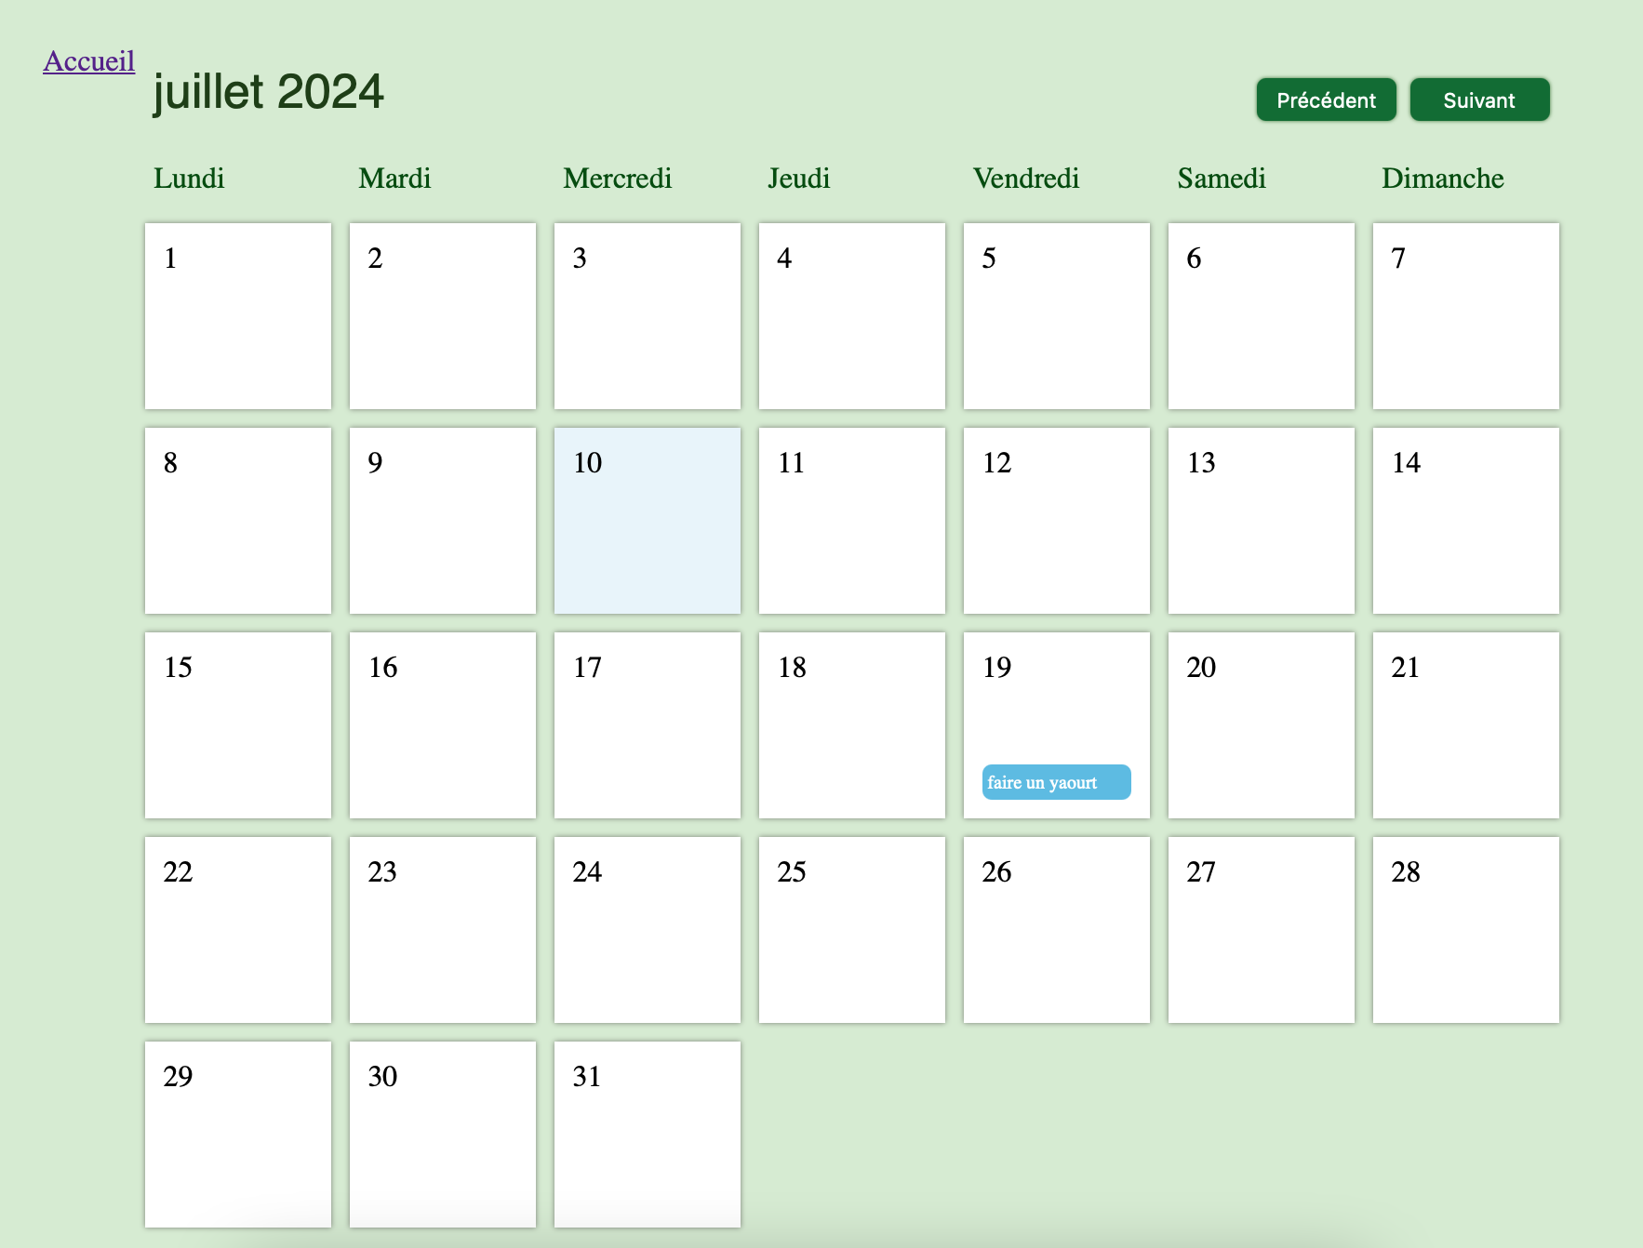
1
2
3
en bleu clair : la case du jour
en vert clair : la case sélectionnée
on peut ajouter un événement sur chaque journée ou en supprimer un
problème : c’est la case qui est le “bouton” et non l’événement lui-même => limité en nombre d’évènements

Slide 8
Attentes du client - Cahier des Charges (CdC)
Phases du projet | Attente du client | Solutions proposées
Phase 2 : création d’une BDD | le fermier doit avoir accès à son propre compte | page d’inscription et de connexion
 | création d’une BDD avec les tâches | grâce à SQLite
Phase 3 : informations pour RESAN | le fermier doit pouvoir enregistrer ses données dans la BDD | bouton qui permet de valider toutes les tâches effectuées
 | ces données sont accessibles par RESAN | envoi de mail automatique tous les jours avec le récap des données des fermiers
Notes:
en plusieurs slides : CDC + notre réponse

Slide 9
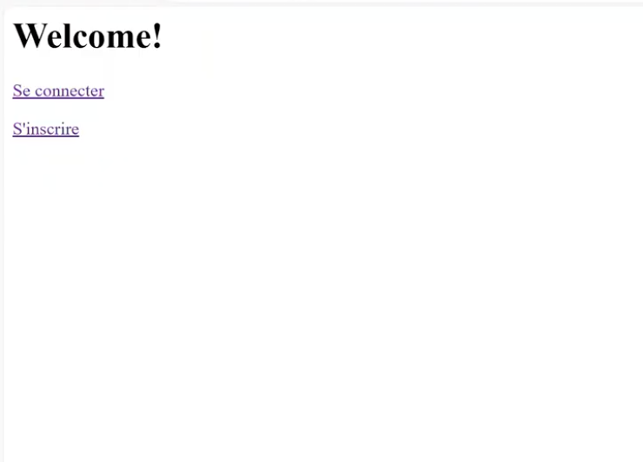
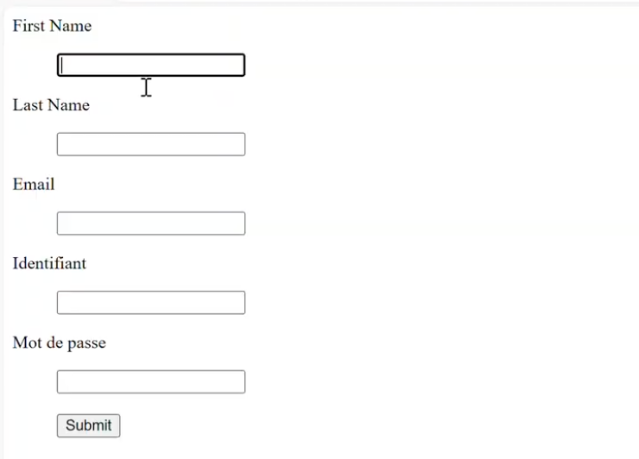
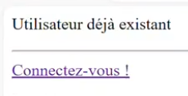
Solutions proposées - Phase 2
page d’inscription / connexion
Critères d’unicité de l’identifiant et de l’adresse mail

Slide 10
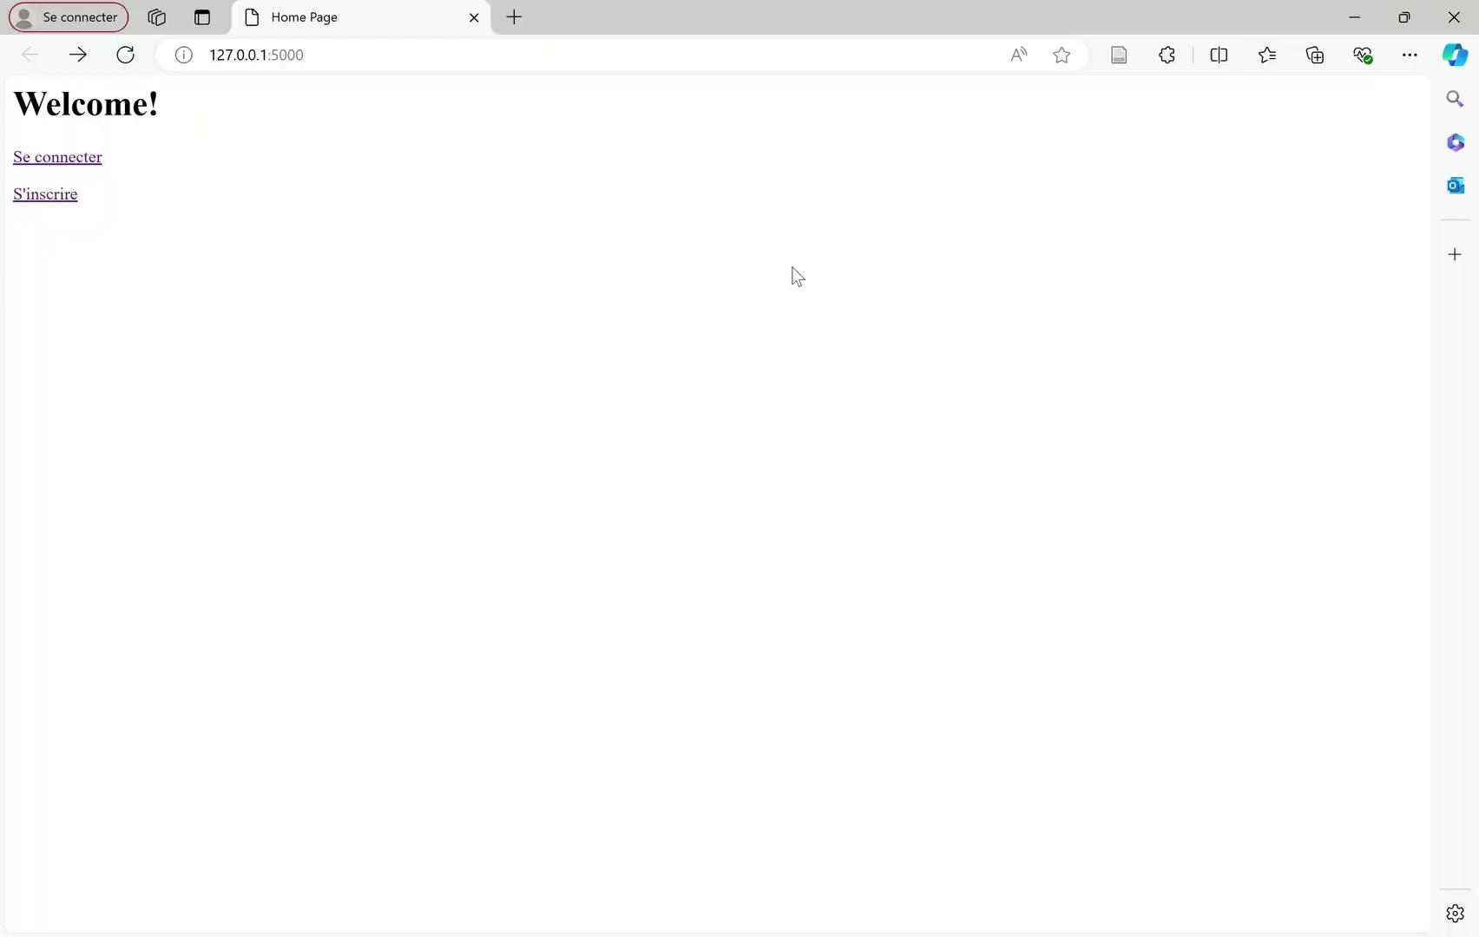
Connexion au site quand l’identifiant est déjà existant - vidéo

Slide 11
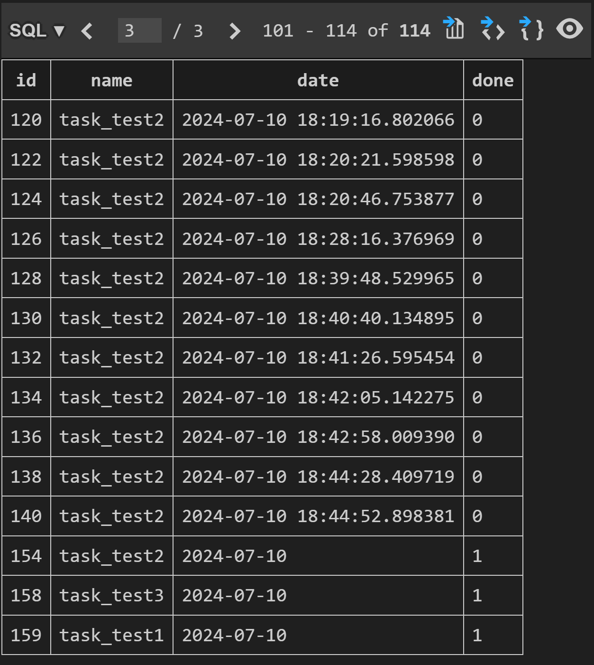
Solutions proposées - Phase 2
Base de donnée avec des tables pour répertorier :
Les utilisateurs
Les tâches à effectuer

Slide 12
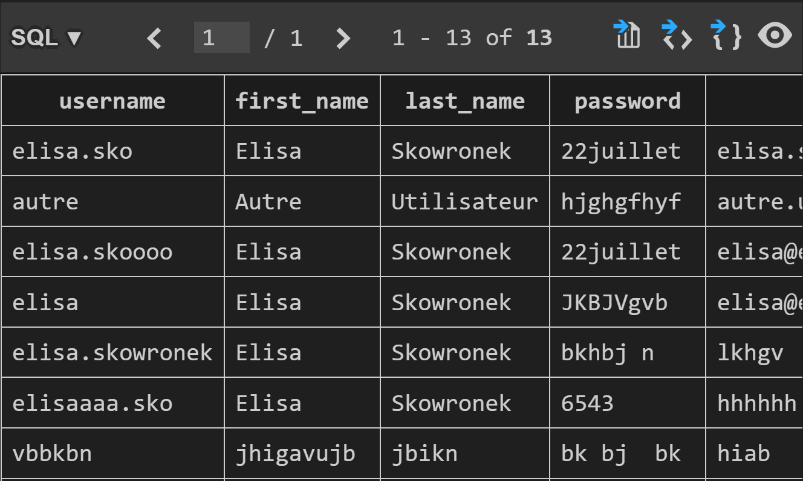

Slide 13
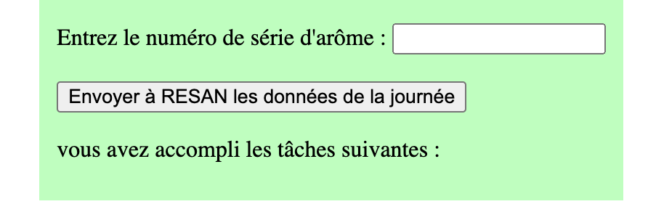
Solutions proposées - Phase 3
ce bouton permet d’enregistrer toutes les tâches effectuées dans la journée dans la base de données
puis ces tâches apparaissent en bas, et sont supprimées de la liste des choses à faire
envoi d’un mail tous les jours à RESAN avec un récapitulatif des tâches effectuées par les fermiers

Slide 14
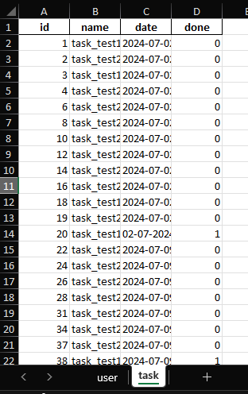
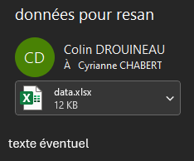
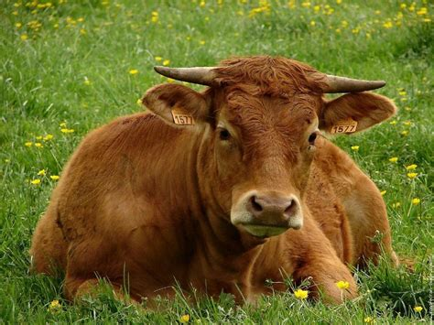
Mail à RESAN avec un tableur excell
Uniformiser l’information
Automiser le transfert
Fichier excell, mail
Notes:
Objectif : envoyer toutes les infos régulièrement
Uniformiser l’information
Automatiser la création d’un fichier excell et l’envoi d’un mail
Par exemple, un tableur excell pour chaque ferme
Ou un tableur excell avec un onglet par ferme. Tout est possible, ça dépend de la structure de la base de données

Slide 15
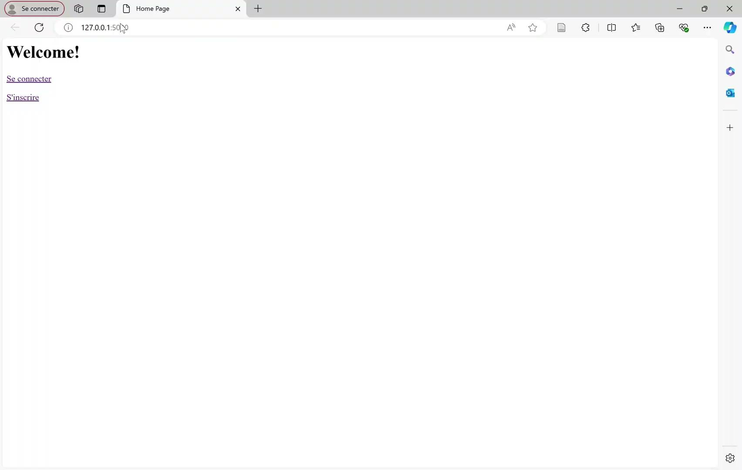
Interface du site - vidéo complète

Slide 16
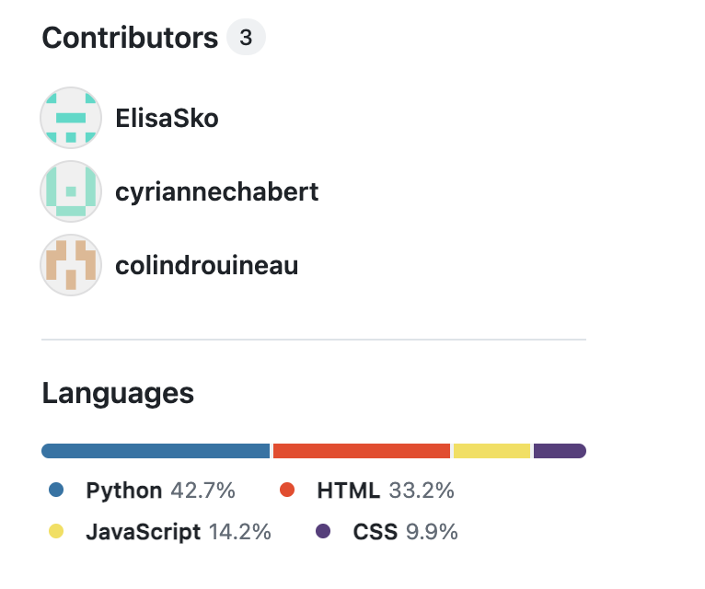
Répartition du travail
Colin : mise en forme des données transmises par l’encadrant
Elisa : travail sur la page d’inscription et de connexion, sur tout le back-end
Cyrianne : travail sur le front-end et le calendrier

Slide 17
Difficultés le long du projet
gérer le lien entre back-end et front-end
création d’une BDD
mise en commun des différentes parties du site
inscription / connexion sécurisée
calendrier avec ajout de tâches

Slide 18
Bilan et Limites
il y a encore quelques problèmes :
relier les tâches du calendrier aux tâches journalières sur la page d’accueil
le mail automatique ne marche que sur une version assez ancienne de Outlook, ce qui ne permet pas d’étendre cela à tout RESAN + aux fermiers
le site n’est pas opérationnel sans passer par le terminal et VS-code
les événements du calendrier ne sont pas des boutons => ils sont limités en nombre par jour

Slide 19
ANNEXES

Slide 20
Solutions proposées
Interface fermier.ère / RESAN
Pour le.a fermier.ère :
  Avoir un aperçu global et pratique des tâches à effectuer
  Pouvoir accéder facilement aux recettes
  Envoyer rapidement à RESAN les informations nécessaires à la traçabilité
  Remplir une seule fois les informations de façon à ce qu’elles soient accessibles directement à tous les acteurs qui en ont besoin (livreurs, fournisseurs, RESAN)
Pour RESAN :
  Centralisation, systématisation et donc clarification de la base de données
  Meilleure communication avec les fermier.ères
  La simplification de la paperasse pour les fermier.ères abat une barrière à l’entrée

